Slide 1
UF DEVELOPPEMENT LOGICIEL
Tetris

Slide 2

Sommaire
Présentation du projet
Ecrans
Ajouts
Améliorations
Conclusion

Slide 3

Présentation du projet
Tetris
Nous avons décidé de construire notre propre Tetris à l’aide du langage C++. Nous avons voulu retranscrire un côté un peu rétro dans la manière d’afficher le texte et les briques.
Toutes les fonctionnalités sont détaillées dans le fichier Word portant ce même nom.

Slide 4
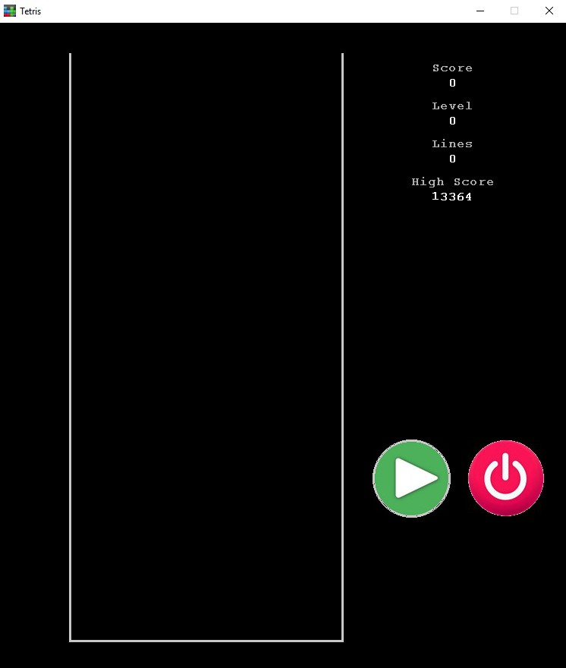
Ecrans
Principal
Le jeu ne commence que si l’on appuie sur le bouton start.
On peut voir l’High Score dès le début.

Slide 5
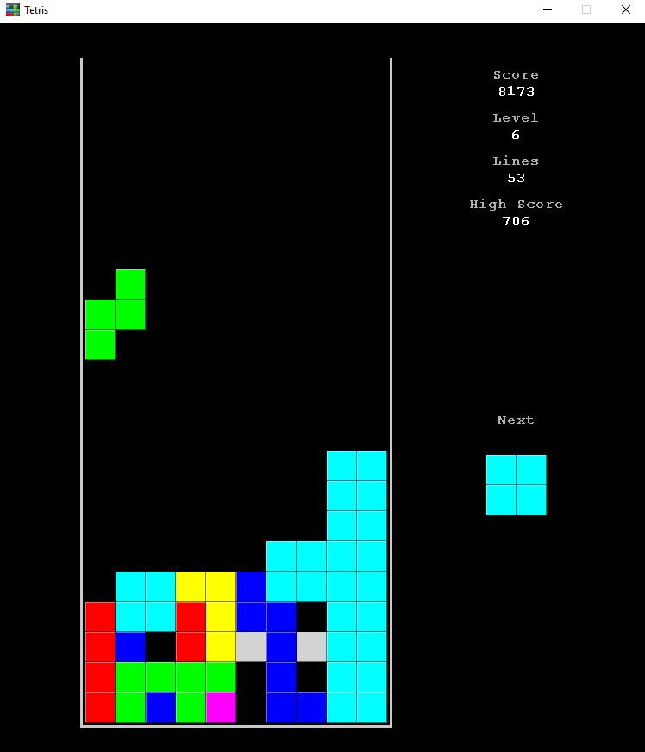
Ecrans
En jeu
Tout en haut on peut voir notre score.
En deuxième on voit le niveau qui augmente en fonction du score.
Ensuite s’affiche les lignes que l’on a fait.
Puis on peut toujours voir le meilleur score qui a été fait.
Encore en-dessous on peut voir la prochaine pièce qui apparaîtra.

Slide 6
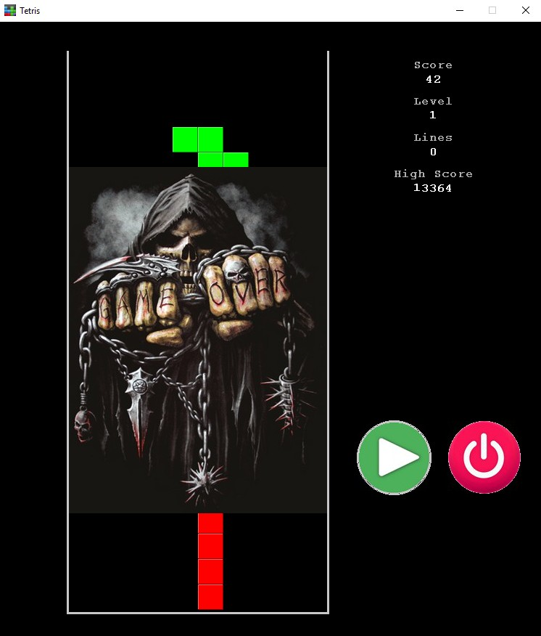
Ecrans
Echap
Avec la touche Echap on perd et on ne peut pas voir le tableau des scores.
Mais on peut recommencer tout de suite une nouvelle partie ou quitter avec respectivement le bouton start et over.

Slide 7
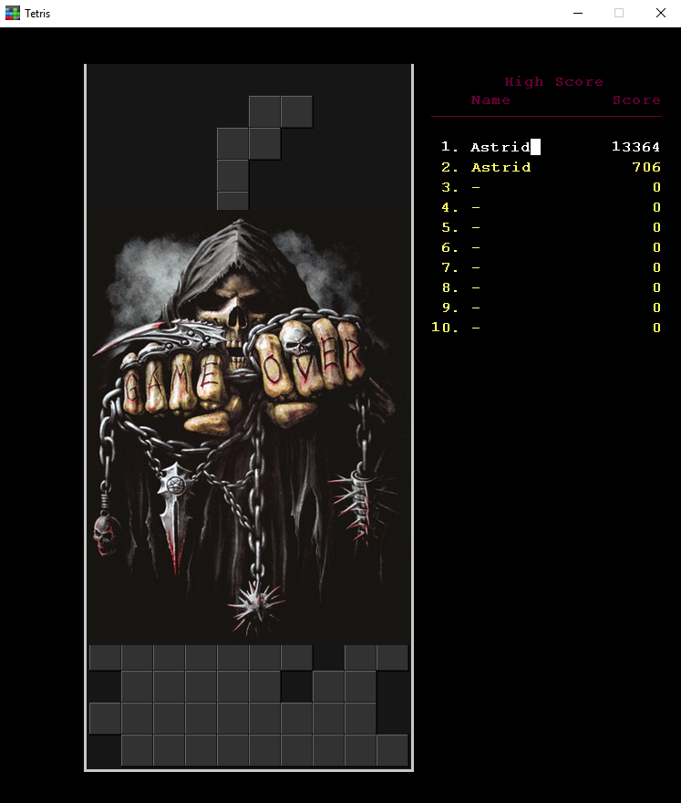
Ecrans
Game Over
Si notre score fait parti des dix meilleurs, on peut alors inscrire son nom.
Et dès que l’on a appuyé sur la touche Entrée les boutons start et over apparaissent et on peut soit de nouveau jouer soit quitter le jeu comme pour la touche Echap.

Slide 8




Ajouts
Bouton enfoncé
Bouton pas enfoncé
Le bouton pause clignote pour montrer que nous sommes bien en pause avec un liseré blanc autour du bouton.
Le bouton mute permet de couper les sons en appuyant sur la touche ‘S’ puis en appuyant sur Entrée pour confirmer notre choix.
Son activé
Son désactivé

Slide 9




Améliorations
Possible de faire dans le futur
Difficulté
Il serait bien de mieux régler la difficulté car son augmentation est trop rapide à partir d’un certain level.
Design
Le design pourrait être améliorer en particulier pour les boutons.
Bouton mute
Le bouton mute pourrait ne pas mettre en pause le jeu et directement mute celui-ci.
Musique
On pourrait ajouter une musique en fond pendant que la partie est en cours et l’arrêter lors de la pause.

Slide 10
Conclusion
Des améliorations sont possible mais le jeu fonctionne et nous avons essayé de mettre en place plusieurs fonctionnalités.

